Slide 1


无人机系统工程应用
第 5 讲
无人机系统的设计与综合

Slide 2

内容提要
飞行器设计
动力系统设计
飞控系统设计
通讯与作业系统设计
地面站设计
课堂作业

Slide 3
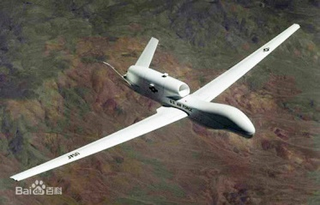

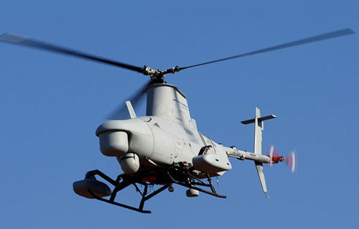
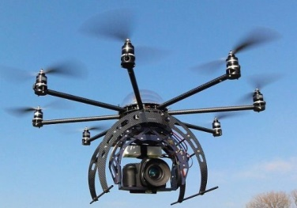
飞行器设计
选择机型
固定翼
长距离/长航时/大载荷/高稳定性
直升机
中距离/中航时/中载荷/垂直起降
短距离/短航时/小载荷/垂直起降
超适应性/超稳定性
多旋翼

Slide 4
飞行器设计
固定翼
常规布局/三角翼/V尾/鸭式/双尾撑/
上中下翼/单双翼/各舵面布局…
飞行器布局
翼展
翼型
展弦比
飞行重量
拉重比
重心/升力中心
长航时->大翼展 灵巧性->小翼展
大载荷->大翼展 小载荷->小翼展
长航时->平凸/凹凸翼 灵巧性->双凸翼/对称翼
CLARK Y翼型及其变体最常用
长航时->大展弦比 灵巧性->小展弦比
中值展弦比通常为5
飞重越大，飞机尺寸越大，灵活性越差
拉重比越大，动力性越强，无人机拉重比通常大于1
重心通常位于机翼前缘向后27%~33%处
重心和升力中心极大影响飞行稳定性

Slide 5
飞行器设计
直升机
常规布局/共轴双桨/纵列双旋翼…
贝尔结构/希拉结构/贝尔希拉混合结构
飞行器布局
旋翼长
翼型
桨叶数
飞行重量
总距
重心/升力中心
长航时->大翼展 灵巧性->小翼展
大载荷->大翼展 小载荷->小翼展
长航时->平凸/凹凸翼 灵巧性->双凸翼/对称翼
大载荷->多桨叶 小载荷->双桨叶
2~4叶桨最常见
飞重越大，飞机尺寸越大
高灵活性->总距范围大 通常为-6度~+12度
重心通常位于旋翼主轴附近

Slide 6
飞行器设计
多旋翼
双旋翼/三旋翼/V四旋翼/六旋翼/八旋翼
Y型/十字型/X型布局…
飞行器布局
飞行臂长
桨距
桨叶
飞行重量
便携性
重心/升力中心
大载荷->大臂长 小载荷->小臂长
稳定性->大臂长 灵活性->小臂长
稳定性->固定桨距 灵巧性->可变桨距
简易性->固定桨距 高控制要求->可变桨距
长航时->大尺寸桨 灵巧性->小尺寸桨
低转速->高硬度桨 高转速->低硬度桨
飞重越大，多旋翼尺寸越大，灵活性越差
通常飞行臂为可折叠式，有些桨叶也可折叠
重心通常位于多旋翼几何中心附近

Slide 7
内容提要
飞行器设计
动力系统设计
飞控系统设计
通讯与作业系统设计
地面站设计
课堂作业

Slide 8
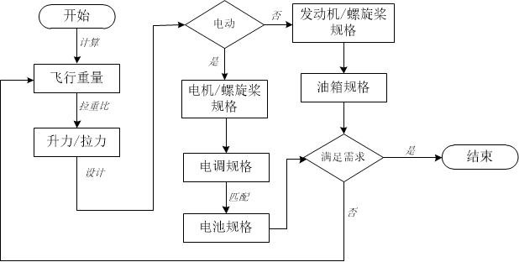
动力系统设计
动力系统的设计流程

Slide 9
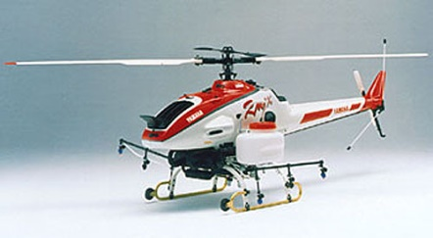
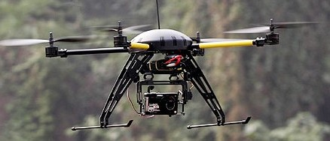
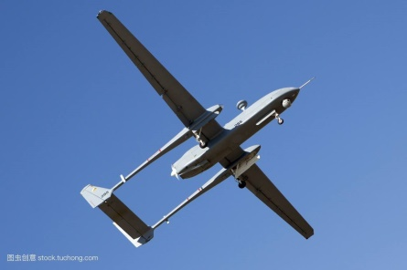
动力系统设计
选择动力类型
油动
长距离/长航时/大载荷/高海拔
低响应/高稳定性
短距离/短航时/小载荷/低海拔
高响应/高灵敏性
电动
中距离/中航时/中载荷/低海拔
高响应/高灵敏性
混合

Slide 10
动力系统设计
燃油动力系统
航空煤油/汽油/甲醇/混合
燃油机类型
汽缸数
汽缸排列
容积/排量
重量
冲程
油耗
大载荷->多缸 小载荷->单缸或双缸
小振动->多缸 抗振->单缸
高扭力->直列 高转速->星型
小振动->对称 综合->V型串列
大马力->大排量 大尺寸->大排量 稳定->大排量
小马力->小排量 小尺寸->小排量 经济->小排量
马力越大，重量越大，油耗越大，飞重越大
分为2冲程和4冲程，2冲程马力大油耗大，但稳定性差
4冲程稳定性好，油耗低，但马力没有同级别2冲程大
通常马力越大，油耗越大；汽缸数越多，油耗越大

Slide 11
动力系统设计
电动动力系统 – 电机
有刷电机/无刷电机；直流电机/交流电机
内转子/外转子…
电机类型
电机级别
KV 值
轴径
轴长
功率
耐压
通常以定子的直径和高度表示，如 4725
定子越大，马力越大；定子越扁，扭力越大
每 V 驱动电压可获得的转速（rpm）
分为内轴径和外轴径，通常为变径轴
内轴径大，外轴径小，中间用圆滑斜坡过渡
分为总轴长和出轴长，出轴长为露出电机外面的轴长
分为平均功率和峰值功率。平均功率为可持续工作的功率值，峰值功率通常为仅维持2s的突击功率
通常标定为工作电压范围，以 nS 标记，表示支持几串锂电池供电（每S为4.2v满电,3.7v标称）

Slide 12
动力系统设计
电动动力系统 – 电调
有刷电调/无刷电调；直流电调/交流电调
普通电调/水冷电调；单向电调/双向电调…
电调类型
支持电压
支持电流
重量
尺寸
功能
定速
通常标定为工作电压范围，以 nS 标记，表示支持几串锂电池供电（每S为4.2v满电,3.7v标称）
通常标定为持续耐流级别，以A为单位
辅以标定峰值耐流级别，以2s耐流为准
通常级别越大的电调越重，但也受设计、封装及
外壳等的影响
以长x宽x高记，通常级别越大的电调尺寸越大，跟设计有关
如设置功能、刹车功能、缓启动功能、油门行程标定、
电机进角、驱动频率、各种保护功能、报警功能等
通常用于直升机系统，在负载变化的情况下，始终保持电机输出转速在设定值不变

Slide 13
动力系统设计
电动动力系统 – 电池
锂离子电池/锂聚合物电池/镍铬电池/镍氢电池
锂铁电池/铅酸电池/太阳能电池…
电池类型
输出电压
输出电流
容量
重量
尺寸
放电曲线
电池所能提供的输出压数值。锂电池通常以nS表示
（每S为4.2v满电,3.7v标称）
通常标定为持续输出电流和峰值输出电流(2s)
锂电池通常以 nC 表示（C表示电池容量）
通常以 mAh 标识，表示电池以该数值放电，可持续多少小时
输出电压越高、输出电流越大、容量越高的电池越重
以长x宽x高记，通常级别越大的电池尺寸越大，
具体形状跟设计有关，锂电池可定制规格尺寸
电池容量耗散周期内，保持放电电流不变时，
电池输出电压的衰减曲线。锂电池具有良好
的放电曲线，在容量耗尽前其输出电压衰减较小

Slide 14
动力系统设计
混合动力系统
油电混合/油油混合/电电混合…
通常为油电混合，电动输出
混合类型
动力匹配
有效飞重
续航时间
切换方式
系统影响
冗余能力
发动机给电池进行充电，功率应满足电池的规格
电池在充放电过程中，应满足无人机的飞行需求
指实际驱动无人机飞行的那部分重量
非有效飞重越低越好，如给电池充电的发动机和燃油重量
以混合动力系统工作时，比单一动力多出的飞行时间。该时间必须为正才有意义
持续双模/持续单模/双模切换…
采用混合动力系统后，对无人机稳定性、飞控、任务遂行、保障维护等在多大程度上产生了影响
当某一动力模式实效时，
无人机是否还能维持飞行

Slide 15
内容提要
飞行器设计
动力系统设计
飞控系统设计
通讯与作业系统设计
地面站设计
课堂作业

Slide 16
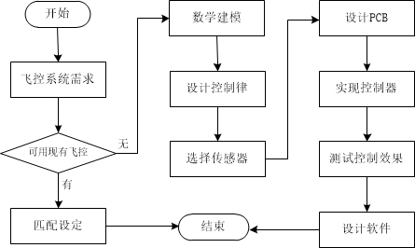
飞控系统设计
飞控系统的设计流程

Slide 17
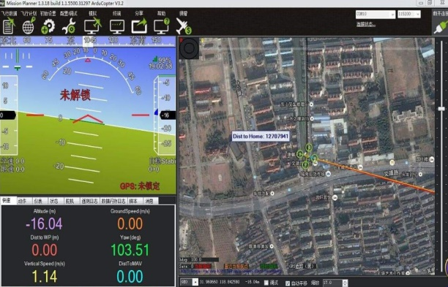
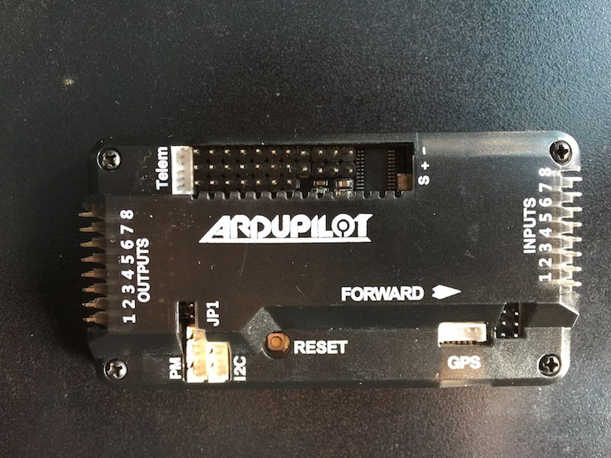
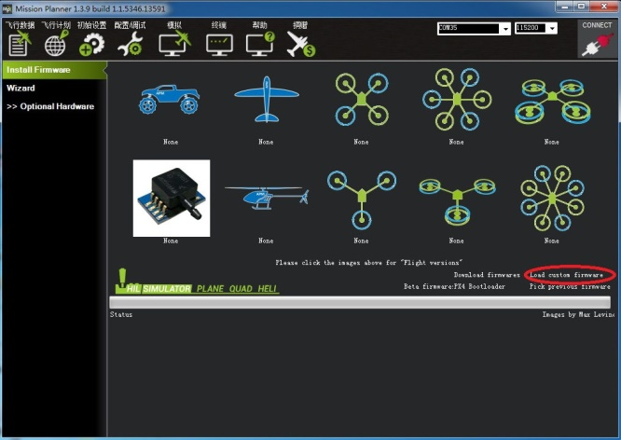
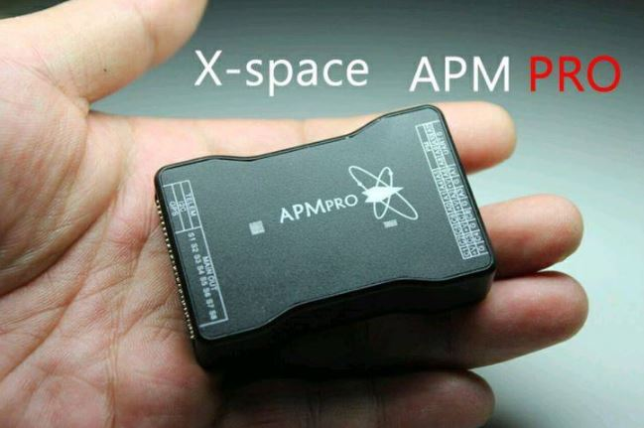
飞控系统设计
APM
基于Arduino的开源飞控，2007年推出。支持固定翼、直升机、多旋翼和无人驾驶车
通过开源软件Mission Planner可以配置APM，接收并显示传感器的数据，并进行任务规划。APM2.5和2.6是最终版本
APM飞控可完成：
自主起降、自主航线飞行、定高、定点、增稳、回家等自动飞行功能。可连接超声波和光流传感器实现室内定点、定高飞行
主控芯片：AVR1280/2560
控制律：串级PID
APM( Ardupilot)

Slide 18
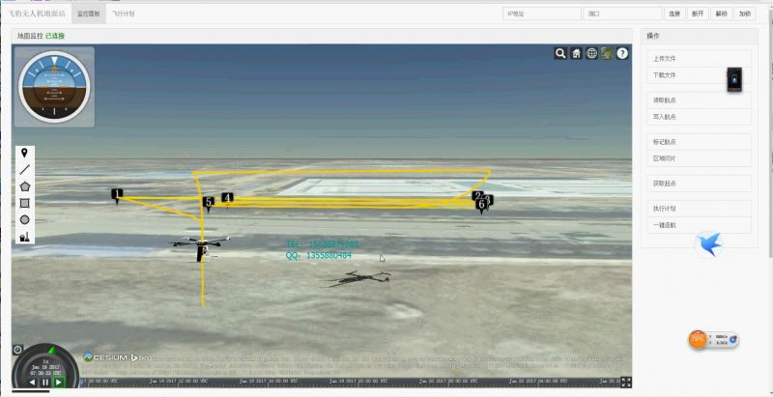
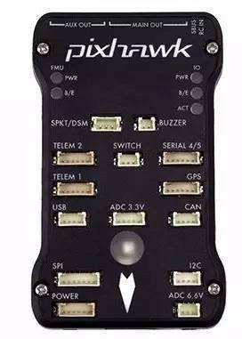
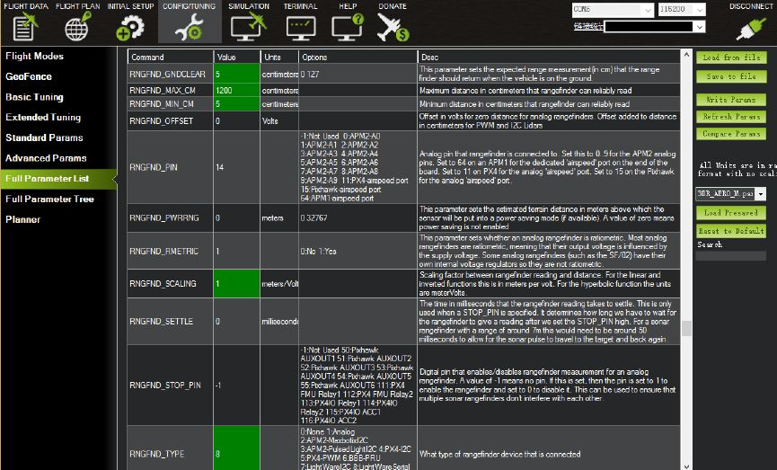
飞控系统设计
Pixhawk
2014年新推出，是PX4的升级，可兼容APM固件和地面站。内置2套IMU惯性单元，互为补充校正，并可连接一主一备两套GPS传感器
PixHawk使用最先进的定高算法，可仅凭气压计将无人机高度固定在1米以内。支持固定翼、直升机、多旋翼机型
PixHawk集成了电子地图，并开放几百项参数供无人机使用者调整。功能包括自主航线飞行、自动起降
定点定高飞行、自动返回、备份系统自动切换等。
主控芯片：STM32F427/168Mhz
IMU: MPU6000/磁力计/气压计
控制律：串级PID
PixHawk

Slide 19
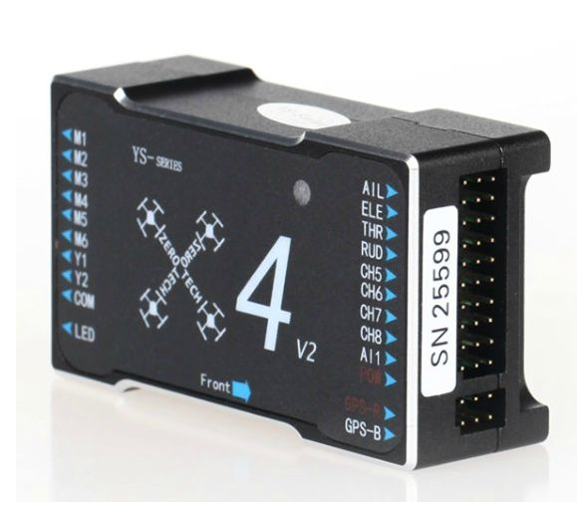
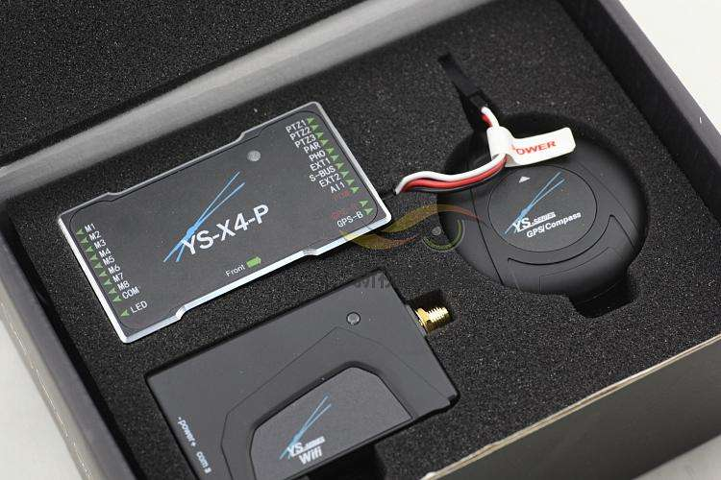
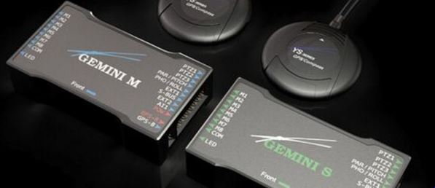
飞控系统设计
Zero
国内与Dji公司竞争的消费级无人机品牌，主要用于多旋翼飞行器。近期专注于视觉处理及SLAM技术
代表作GEMINI飞控集成两套独立工作的控制器，提供冗余控制。YS-X4-V2飞控采用集成一体化设计，将所有设备都集中到一片PCB板上，缩减了空间和重量
零度飞控具备所有多旋翼飞控系统的主要功能，如：自主起飞降落、定点悬停、空中路点规划、失控保护、回家等。某些高端产品具备视觉捕获、目标自动跟踪等功能
主控芯片：STM32 M3系列
IMU: MPU6000/磁力计/气压计
控制律：不详
Zero

Slide 20
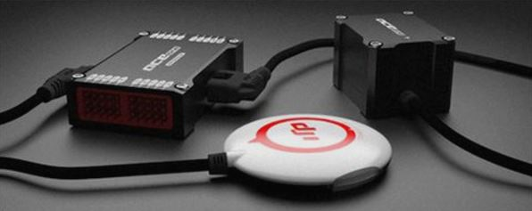
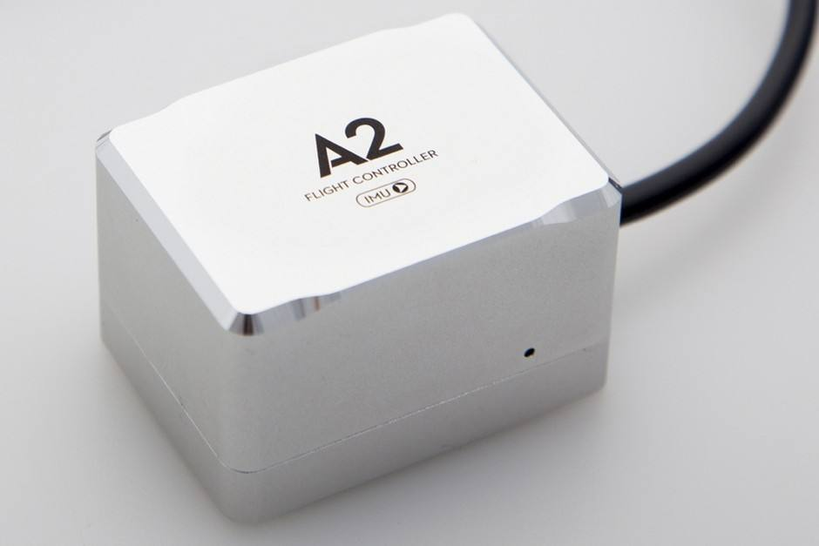
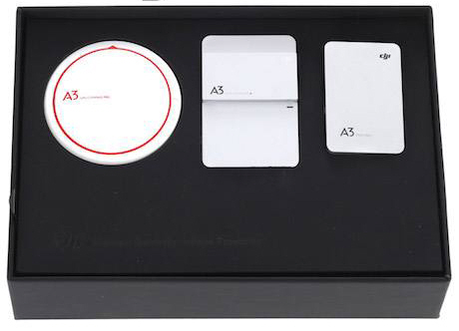
飞控系统设计
Dji
近年消费级无人机行业中的热点，主要用于多旋翼和直升机飞行器。高级版本内置2套IMU惯性单元，互为补充校正。A3飞控提供Dji Onboard SDK和Dji Mobile SDK 支持二次开发
具有丰富的且性能卓越的功能和性能，如极其优秀的定点悬停、自主起飞降落、路点飞行、任务规划、自动避障、协同自稳云台、多传感器、初级AI、禁飞区管理等
主控芯片：STM32 M3/M4系列
IMU: MPU6000/磁力计/气压计
控制律：非线性控制（不详）
Dji

Slide 21
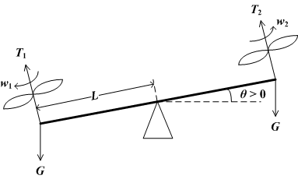
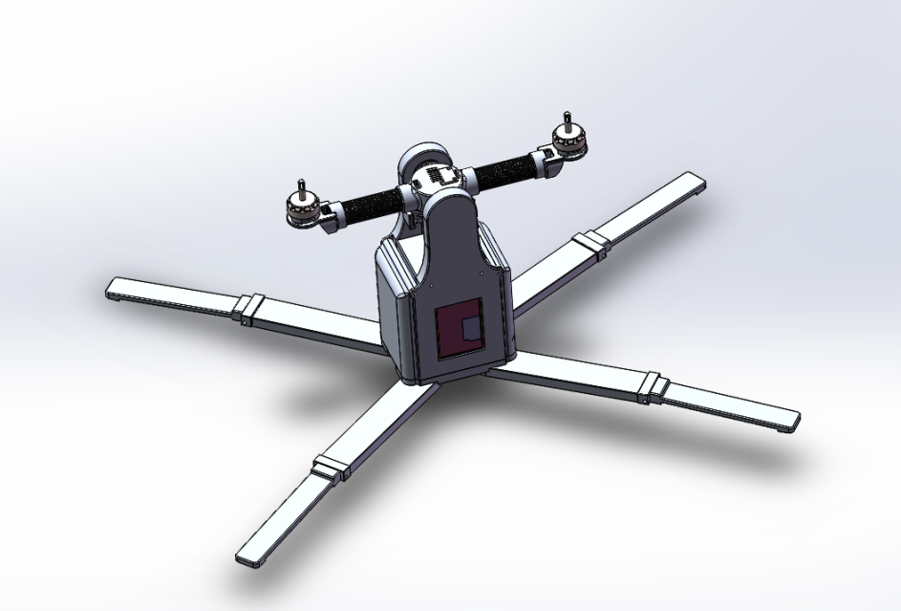
飞控系统设计
控制对象建模

Slide 22
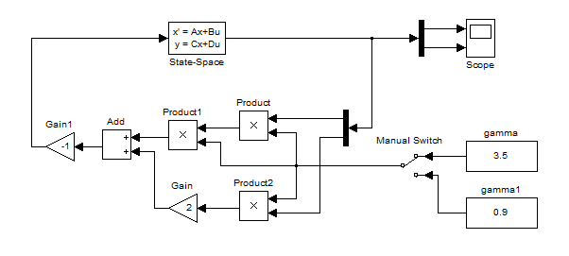
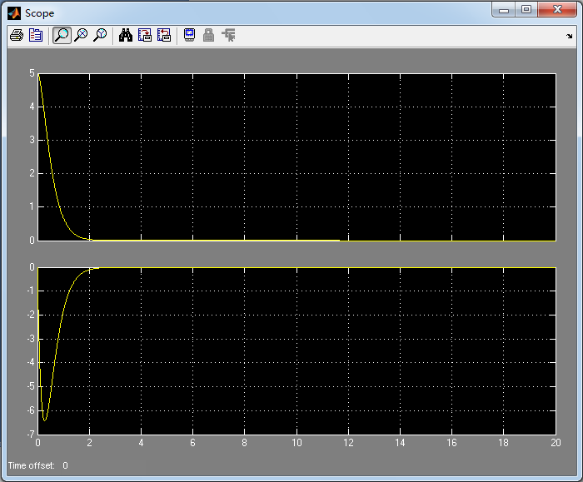
飞控系统设计
控制律设计

Slide 23
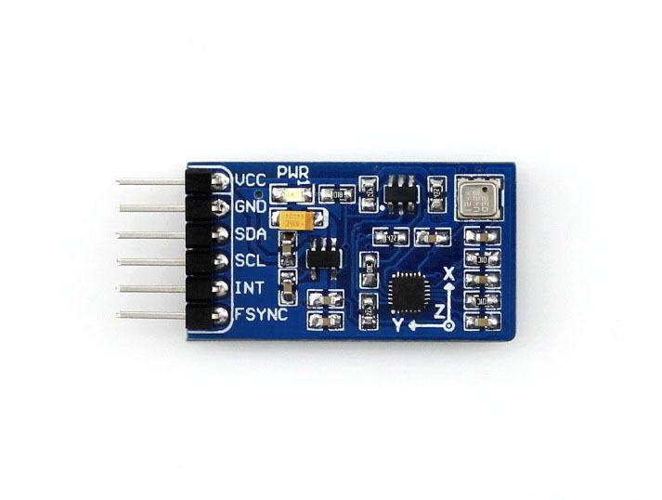
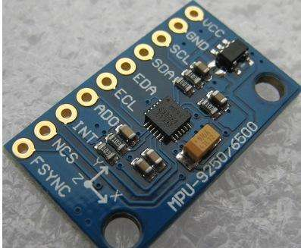
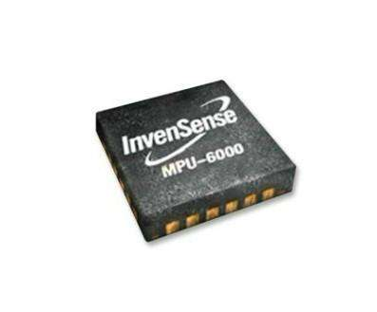
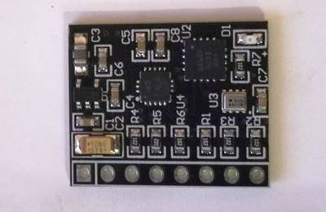
飞控系统设计
IMU
INVENSENSE公司的IMU系列产品
MPU6000
MEMS数字式IMU
SPI通讯，6轴陀螺仪/加速度计，带DMP
MPU6050
MEMS数字式IMU
IIC通讯，6轴陀螺仪/加速度计，带DMP
MPU9250
MEMS数字式IMU
IIC通讯，9轴陀螺仪/加速度计/地磁仪
ICM20602/ak8975/spl06-001
MEMS数字式IMU
SPI/IIC通讯
9轴陀螺仪/加速度计/地磁仪
带气压计

Slide 24
内容提要
飞行器设计
动力系统设计
飞控系统设计
通讯与作业系统设计
地面站设计
课堂作业

Slide 25
通讯与作业系统设计
通讯系统设计
遥控系统/数字图传系统/无线增程系统
通讯类型
通讯方式
通讯频段
通道数
供电方式
重量
地面设备
无线电/卫星/微波/红外/声控…
PCM 36M/72M、2.4G、5.8G…
遥控系统：18通道
数字图传系统：3通道
无线增程系统：单通道
独立供电/锂电池、动力电池接BEC供电/锂电池
重量越轻越好，属于无效飞行重量，必要时去掉外壳
遥控发射机/图传接收装置/功率增程发射器

Slide 26
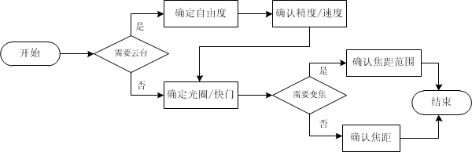
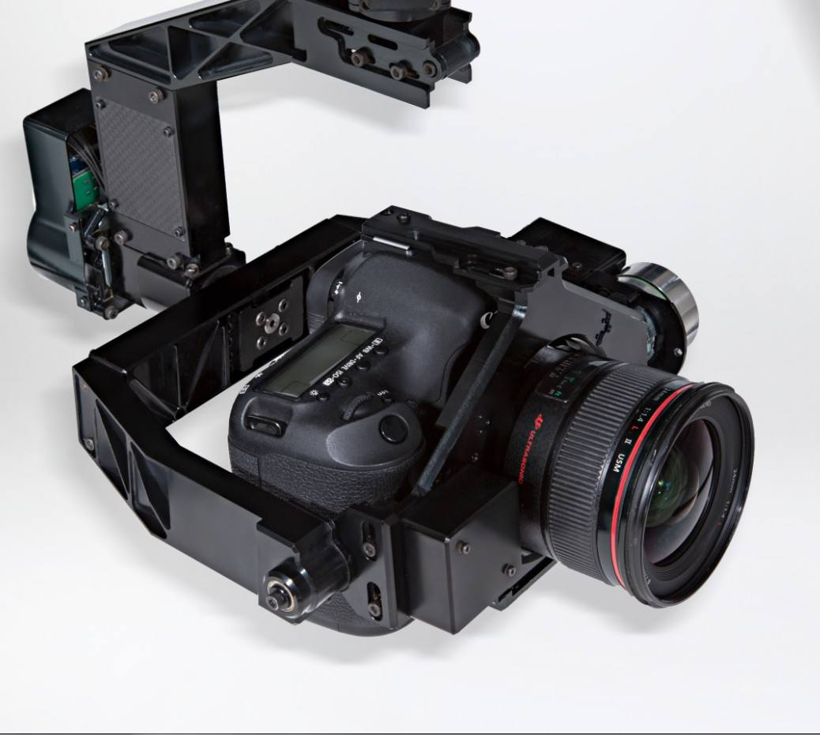

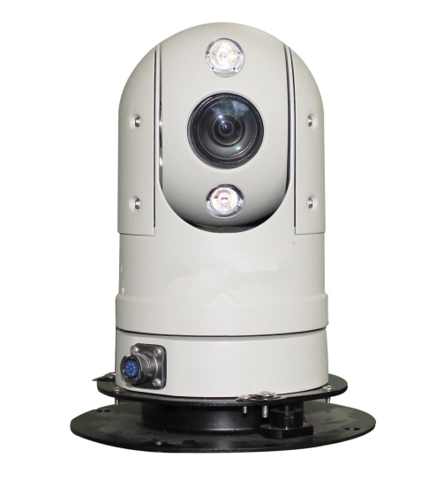
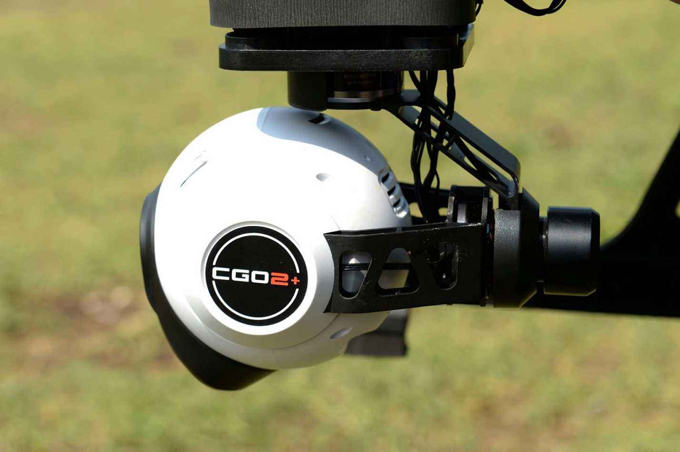
通讯与作业系统设计
航拍系统设计
先确定是否需要云台的支持，通常都需要云台系统
如果需要云台系统，确定所需的自由度
确定航拍设备的参数及功能
确定航拍设备与云台的匹配
确认航拍系统的重量

Slide 27
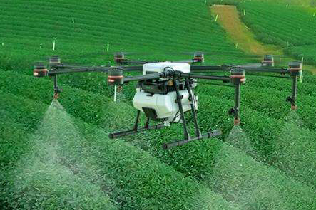
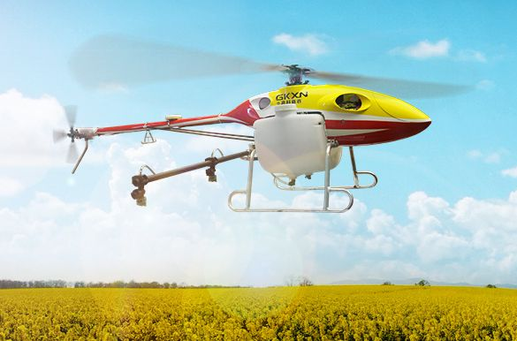
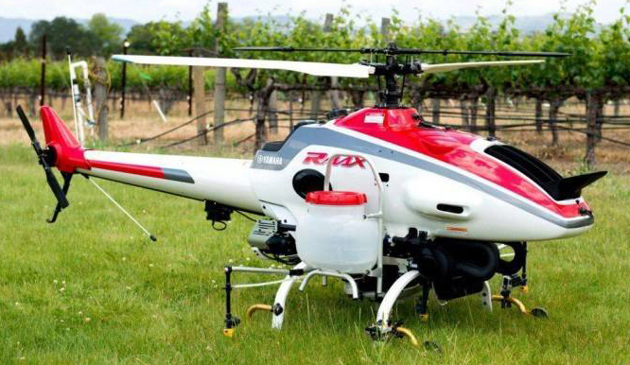
通讯与作业系统设计
喷淋系统设计
先确定喷淋的药液容积和重量
尽量将药桶放置于无人机重心附近，对称放置
设计喷淋挂架机构
确认喷淋系统不会影响无人机飞行和安全
设计喷淋作动机构，分配遥控通道
执行地面测试以确认系统工作正常
飞行测试

Slide 28
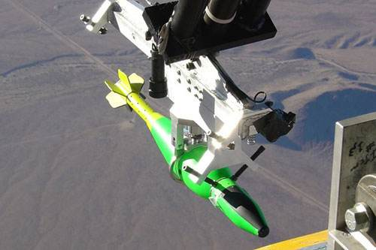
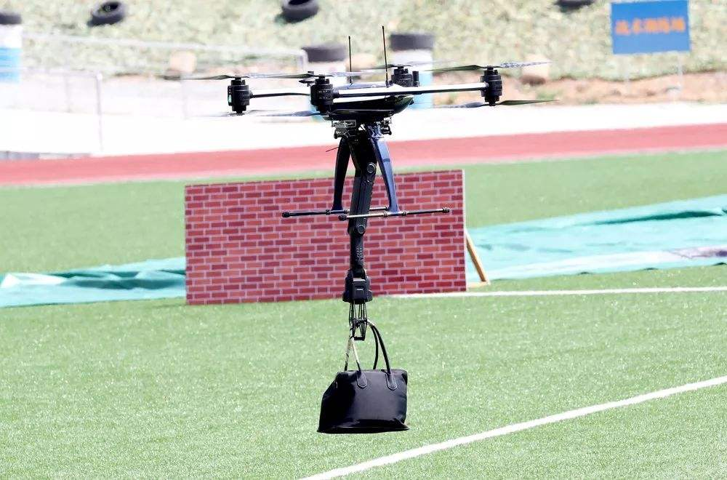
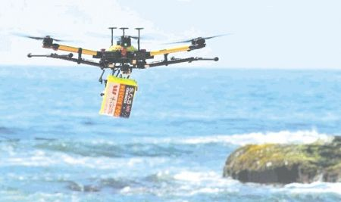
通讯与作业系统设计
投掷与抓取系统设计
根据任务需求，确定有否可用的成品装置
若无成品，自行设计作业机构
设计防误触发装置
分配遥控通道
地面测试作业系统工作
飞行测试

Slide 29
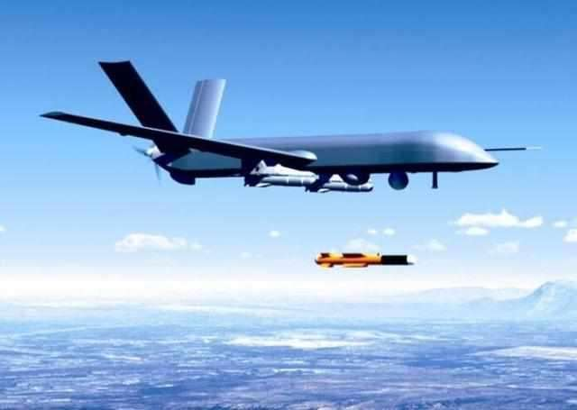
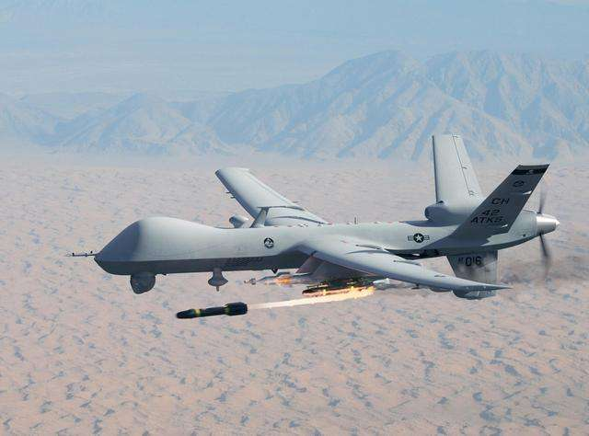
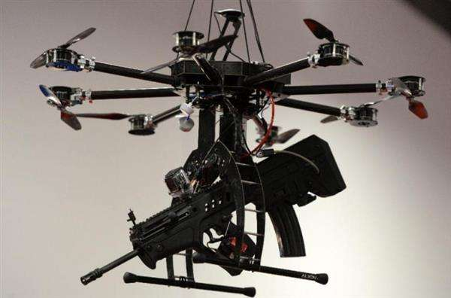
通讯与作业系统设计
发射系统设计
设计作动及点火机构
设计防触发装置
设计作动及点火时序
分配遥控通道
地面测试作业系统工作
飞行测试

Slide 30
内容提要
飞行器设计
动力系统设计
飞控系统设计
通讯与作业系统设计
地面站设计
课堂作业

Slide 31
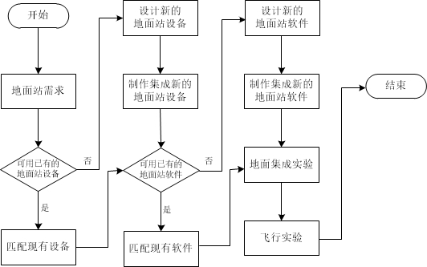
地面站设计
地面站系统的设计流程

Slide 32
地面站设计
地面站功能设计
手动遥控/遥控通道/叠加控制/切换控制
操控功能
通讯方式
通讯频段
数传电台
信息监视
作业系统作动
一键放弃
无线电/卫星/中继/手机网络…
433MHz/2.4G/5.8G/甚高频…
信道数/传输速度/信道容量/容错率/重量/最长工作时间
姿态/速度/位置/高度/电量/飞行时间/航路点/飞行轨迹
各系统作动位置/第一人称视角/其他视角/油量/传感器数据…
作业系统实时控制/故障报告/系统复位
Abort Mission放弃任务回家/就近降落/自毁

Slide 33
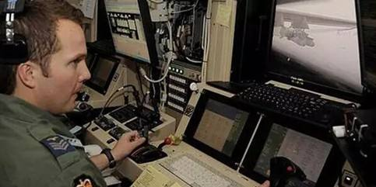
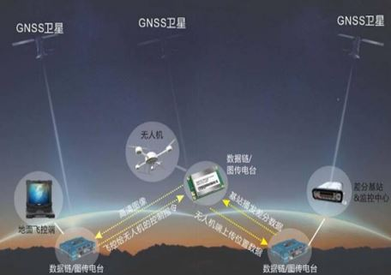
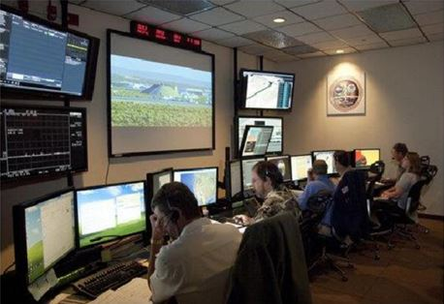
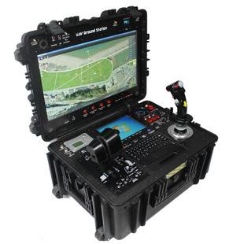
地面站设计
常用的地面站配置
大屏幕监视飞行态势
详细的无人机状态信息
随手可触及的操控设备
实时的数据链系统
多屏显示系统
数据记录与分析系统
多机协同系统

Slide 34
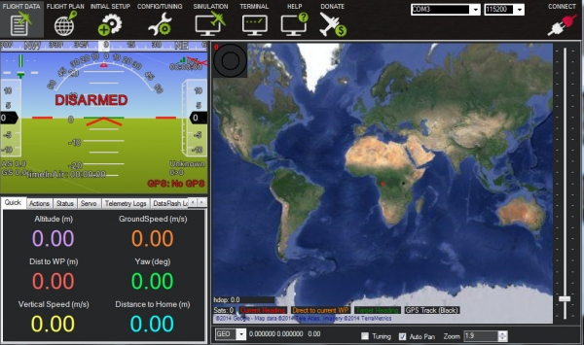
地面站设计
Mission Planner
在操作无人机的时候同时监测它的状态
在FPV模式下操纵无人机
和PC上的飞行模拟器软件进行交互，实现无人机的半实物仿真
在Google或者其它地图上进行点击式的飞行路径规划设置，并将自动航线飞行任务上传至飞控
MissionPlanner是一个为APM飞控而生的开源地面站软件，由Michael Oborne于2010年发布，使用C#编写，只能在windows下运行

Slide 35
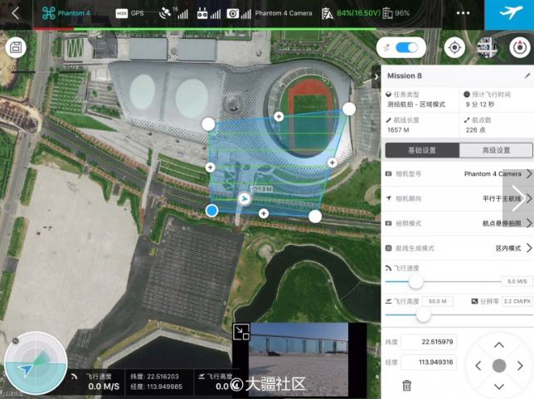
地面站设计
DJI GS PRO
虚拟围栏，限制无人机的区域、高度、速度
在制定区域内自动生成飞行路径
自定义航路点，并为每个路点设置高度/航向/云台控制/其他作业
智能跟随智能避障
兴趣点环绕
实时镜头画面监视
云台镜头自动对准
Dji GS Pro是大疆公司为其航拍产品开发的地面站软件系统，具备虚拟围栏、测绘航拍和航线规划等功能，主要适用于无人机航拍作业。

Slide 36
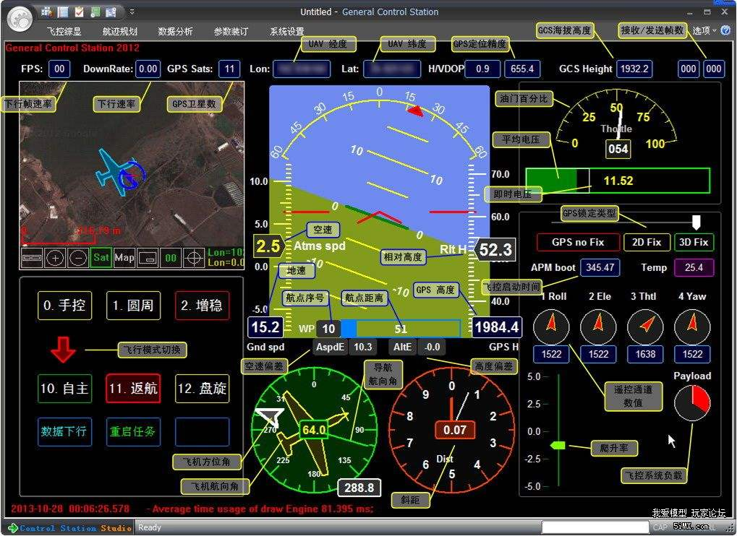
地面站设计
General Control Station
无人机状态参数监视
无人机姿态显示
无人机高度速度显示
无人机位置显示
路径规划及航迹显示
典型飞行路径设定
路径与姿态偏差显示
舵机通道控制量显示
爬升率显示
油门位置显示
电量/油量显示
GPS信号显示
数据记录与分析
一款基于UAV地面站软件开发平台Control Station Studio开发的通用无人机地面站控制软件，适用于带有数传电台的多款无人机

Slide 37
内容提要
飞行器设计
动力系统设计
飞控系统设计
通讯与作业系统设计
地面站设计
课堂作业

Slide 38
课堂作业
高压线电力巡线无人机
现需要设计并实现一套高压线电力巡线无人机系统，要求具有路径规划、定高飞行、视频监控、飞行数据监控、手动操控、就近迫降、自主回家功能。请同学们完成其飞行器设计、动力系统设计、飞控设计、作业系统设计及地面站系统设计。具体需求如下：
飞行器设计
给出飞行器类型、基本布局、基本尺寸、基本参数等
动力系统设计
给出动力类型、基本参数、供给方式、动力管理方式等
飞控设计
给出所采用的飞控、拟达到的功能/性能、采用的控制律等
作业系统设计
给出作业类型、所需机构、控制方式、工作方式等
地面站设计
给出所采用的地面站、软硬件设计、通讯方式、实现的功能等

Slide 39


本 次 课 程 结 束

